Slide 1
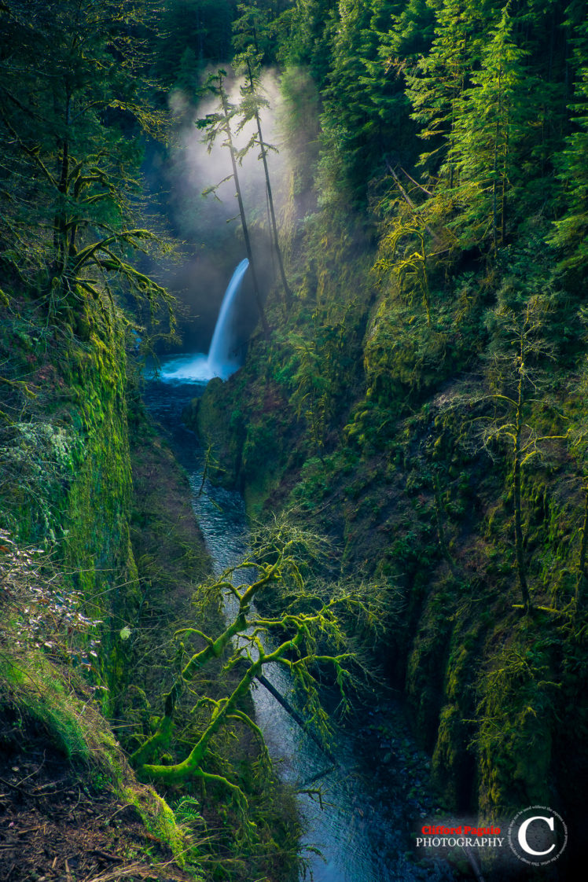
MOJE SUPER SCHOPNOST
ZADRŽUJI VODU

Slide 2
ZAJÍMAVOSTI
Kořeny stromů pomáhají zadržovat vodu v půdě
To přispívá k doplňování podzemních zásob vody
Koruny zpomalují dopad vody na povrch
Zabraňuje erozi a povodním

Slide 3
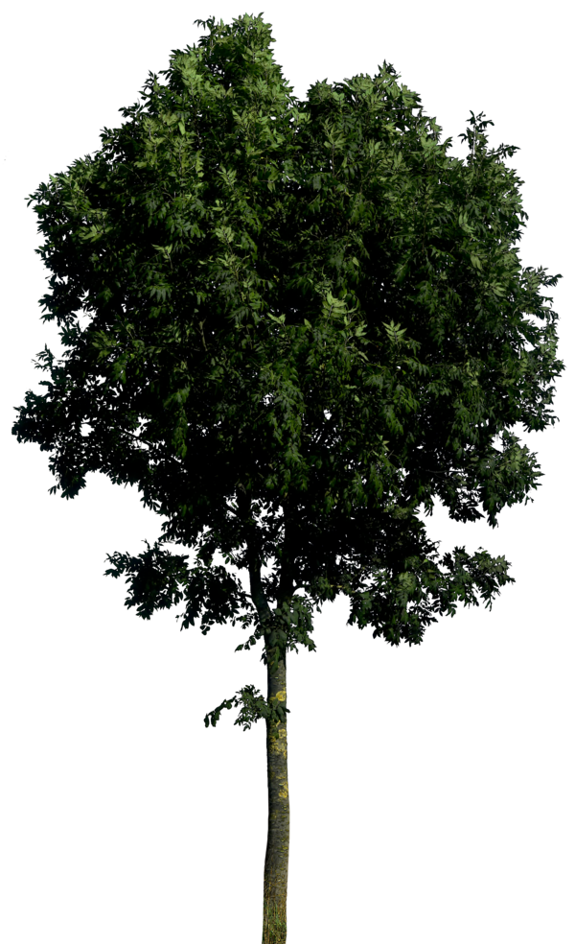
STROMY
Stromy produkují kyslík a zlepšují kvalitu vzduchu
Jsou domovem pro mnoho živočichů
Mohou žít stovky až tisíce let
Chrání půdu před erozí
Některé zůstávají zelené, jiné opadávají na podzim

Slide 4
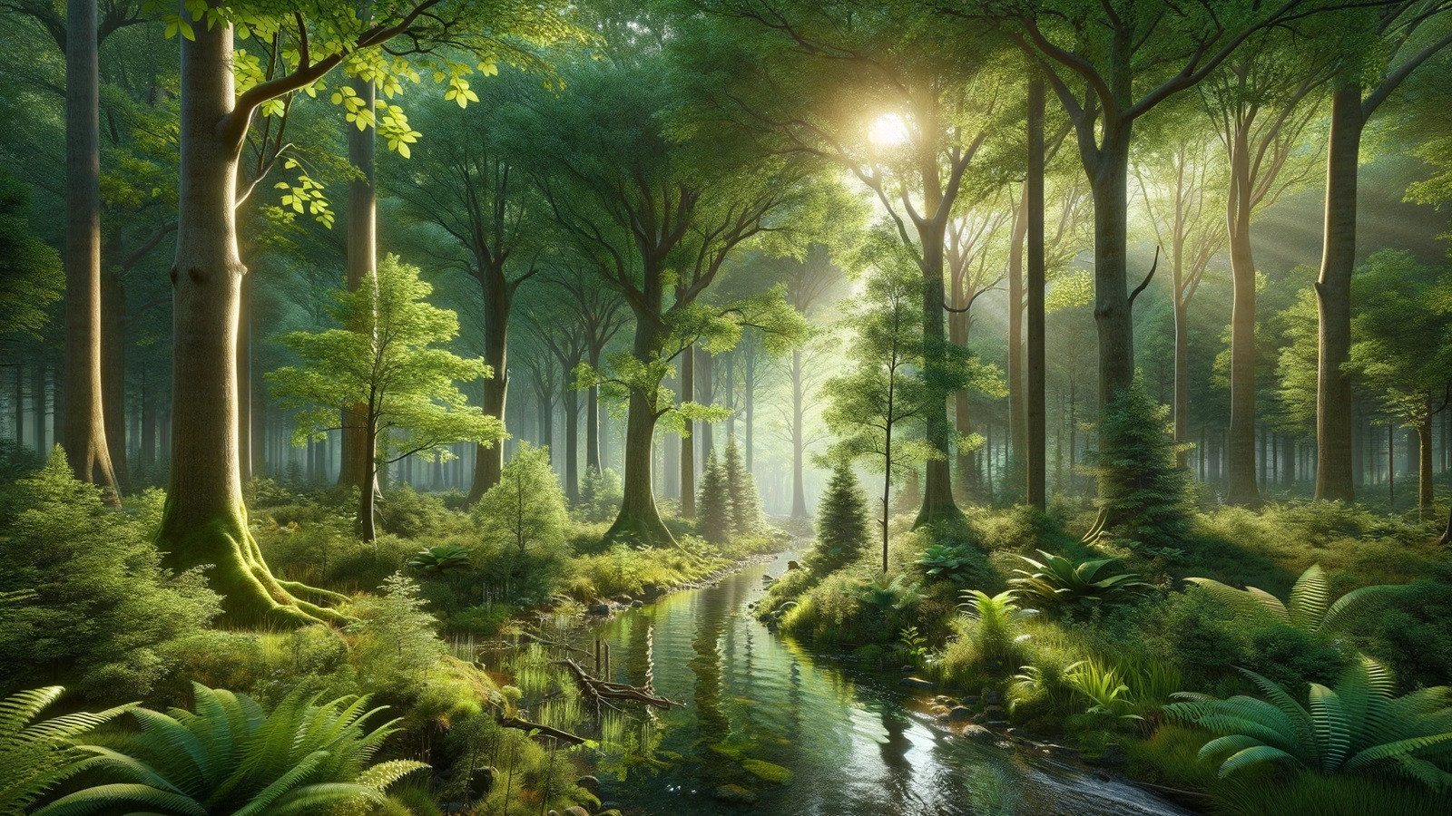
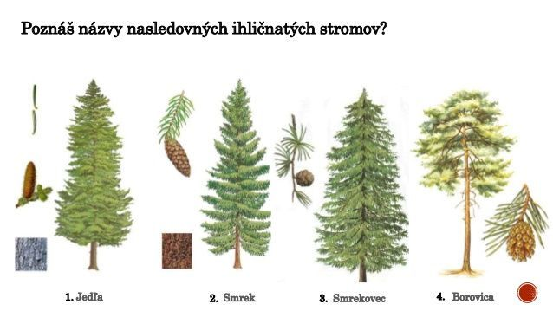
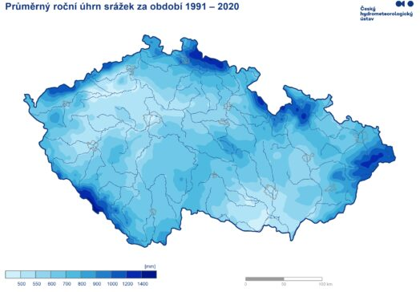
OBRÁZKY

Slide 5
DĚKUJI ZA POZORNOST

